Slide 1

Scrum
Metodologia Ágil

Slide 2
Agenda
Metodologias Ágeis
Scrum
Scrum para a Titans
Titans Airlines

Slide 3
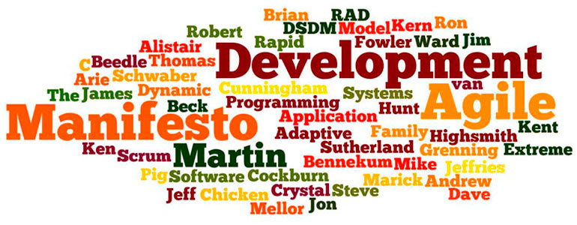
Metodologias Ágeis
O que são?

Slide 4
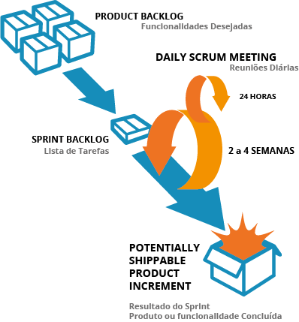
Scrum
Scrum é um framework estrutural que está sendo usado para gerenciar o desenvolvimento de produtos complexos desde o início de 1990. Scrum não é um processo ou uma técnica para construir produtos; em vez disso, é um framework dentro do qual você pode empregar vários processos ou técnicas. O Scrum deixa claro a eficácia relativa das práticas de gerenciamento e desenvolvimento de produtos, de modo que você possa melhorá-las.

Slide 5





Scrum – Quem usa?

Slide 6
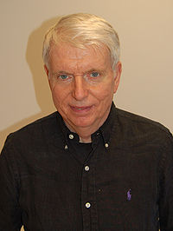
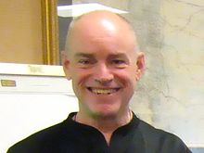

Scrum – Quem inventou?
Jeff Sutherland
Ken Schwaber

Slide 7
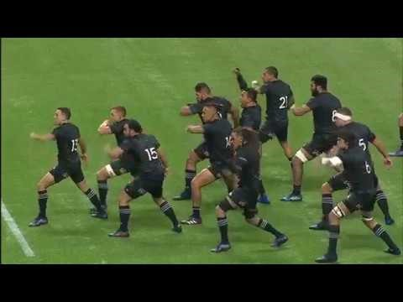
Haka Maori
Espírito de equipe
Foco no objetivo, construído e energizado
Colaboração radical
Anseio de aniquilar
Excitação universal

Slide 8

Stakeholder/Costumer

Slide 9
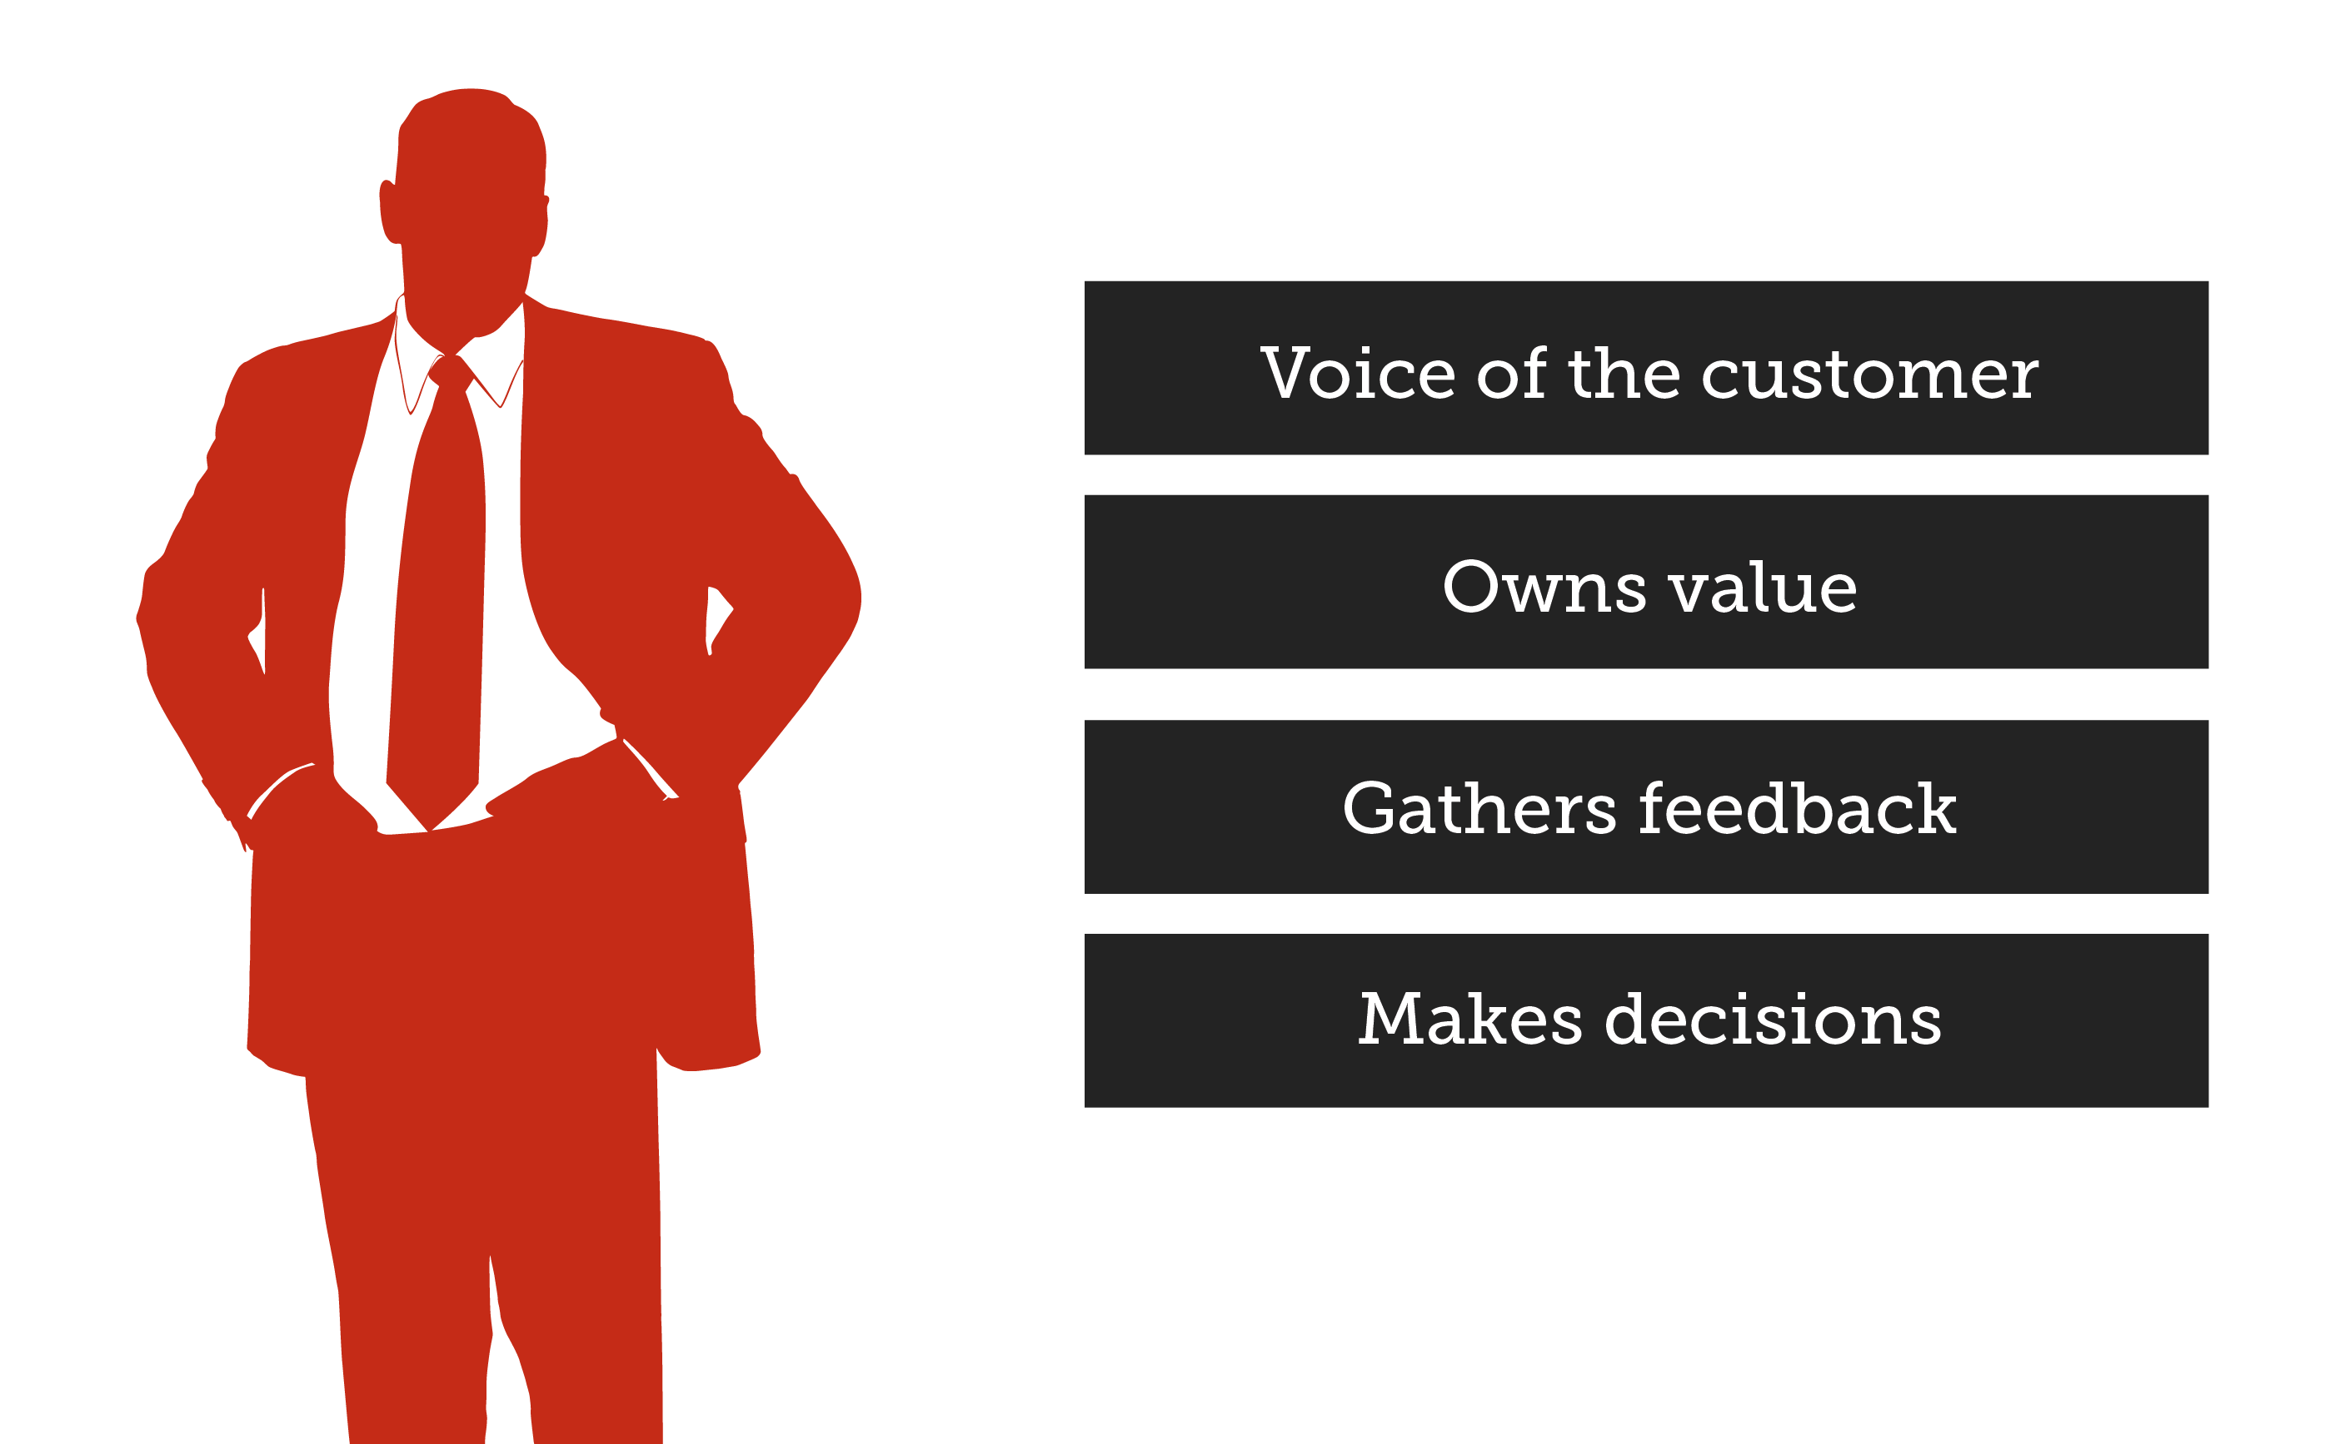
O Time – Product Owner

Slide 10
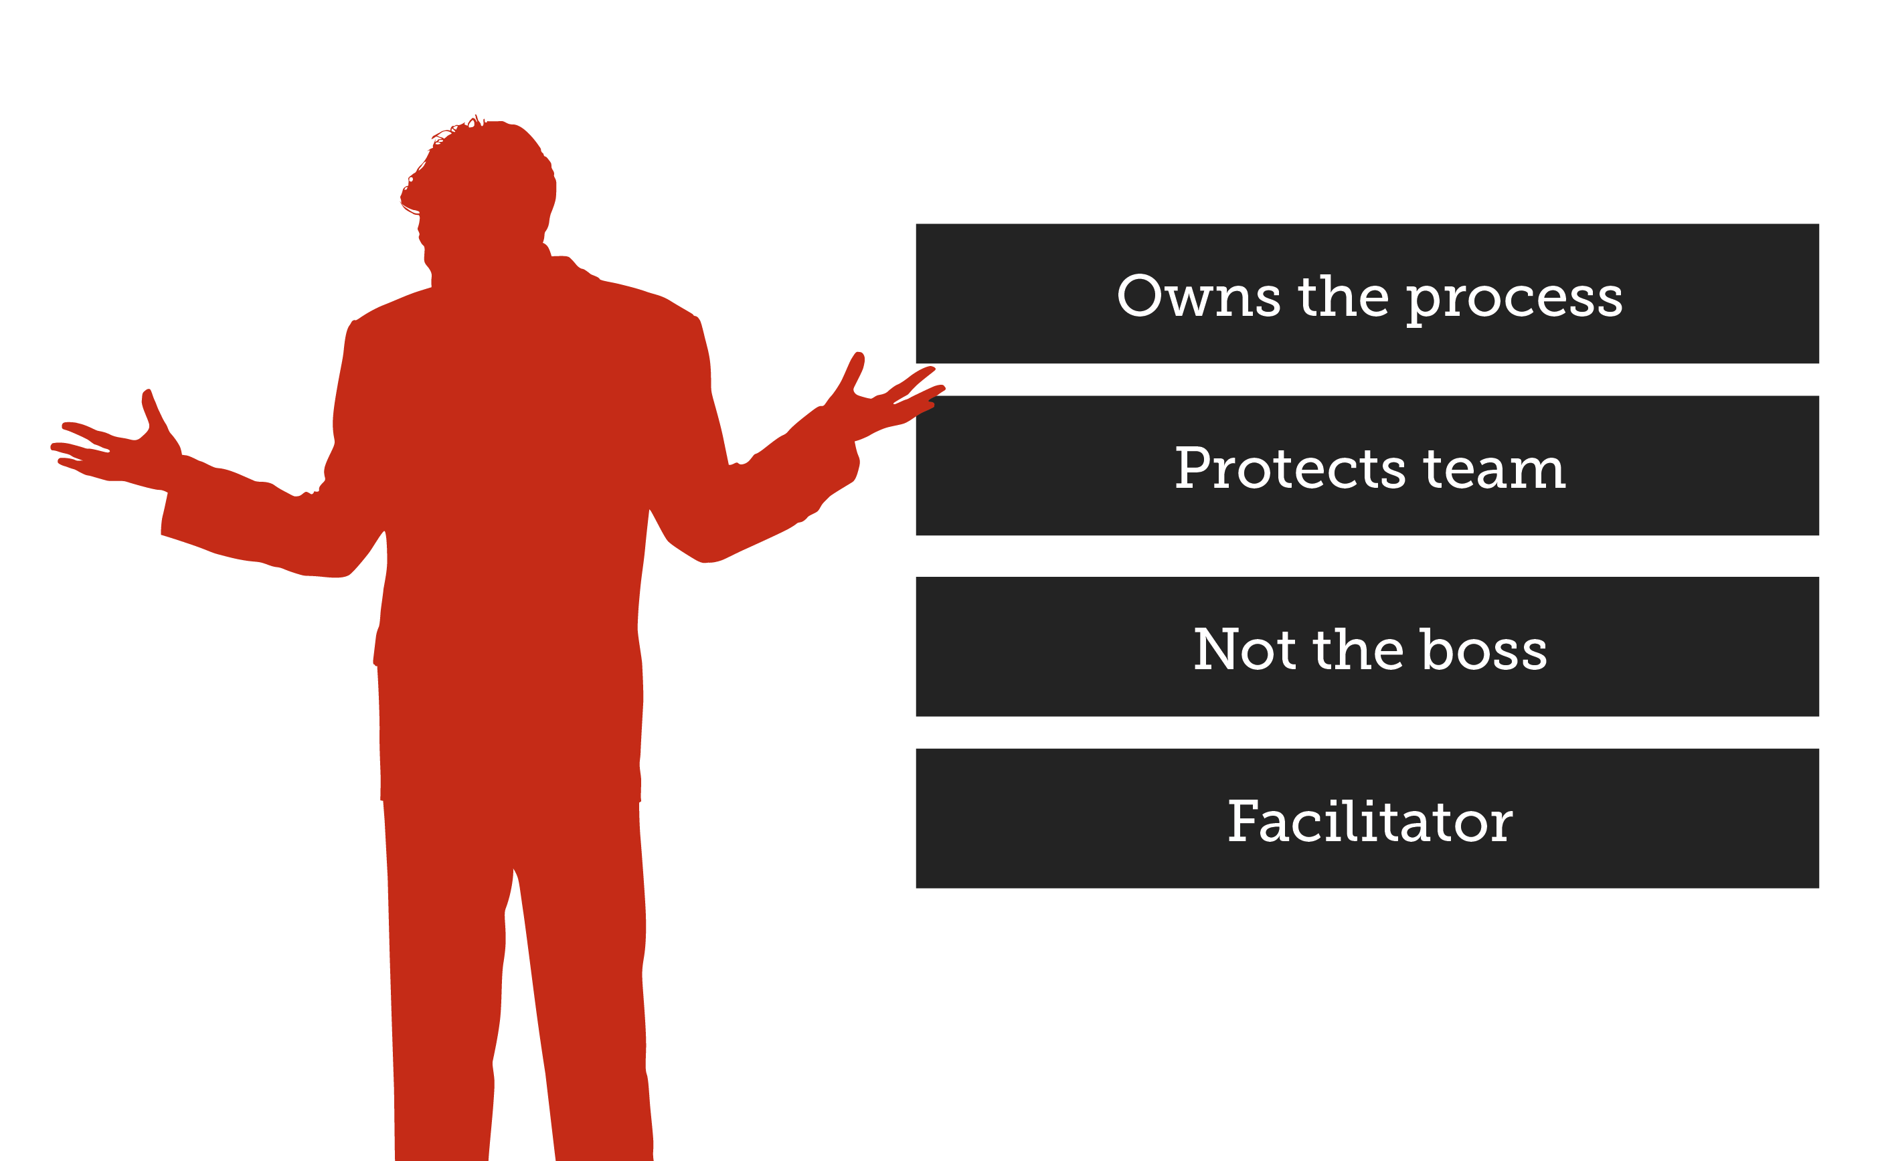
O Time – Scrum Master

Slide 11
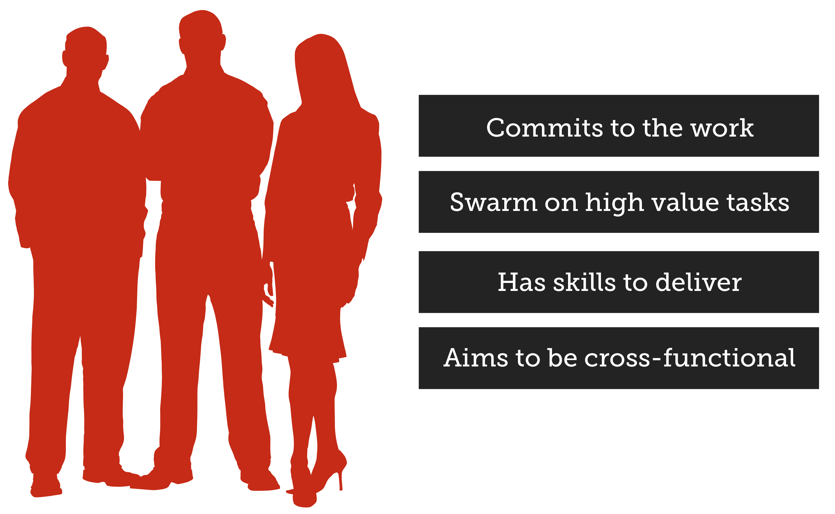
O Time – Scrum Team

Slide 12
Implementação
Escolha seu Product Owner
Responsável pela visão do que você vai fazer ou conseguir
Contato direto com os Costumers
Leva em consideração os riscos e benefícios
Escolha do seu Time
Quem tem habilidade para construção do projeto?
Recomenda-se equipes pequenas (de 3 a 9 pessoas)
Escolha do Mestre Scrum
Ele orienta a equipe e elimina os obstáculos
O que deixa a equipe mais lenta?

Slide 13
Implementação
Pendências do Produto (Backlog)
Lista com tudo que precisa ser feito
Estimativa de esforço (Burndown Chart)
Utilizar da Sequência Fibonacci ou de Tamanhos para os pesos
Planejamento da Sprint
Olhar o Backlog e selecionar o que pode ser feito na Sprint
Verificar a Velocidade da Equipe
Definir os objetivos da Sprint
Na próxima Sprint, selecionar o mesmo peso de pendências ou mais
Fazer o KanBan ou Quadro Scrum (1ª Sprint)
Gráfico de Burndown (Atualizar a cada Sprint)

Slide 14
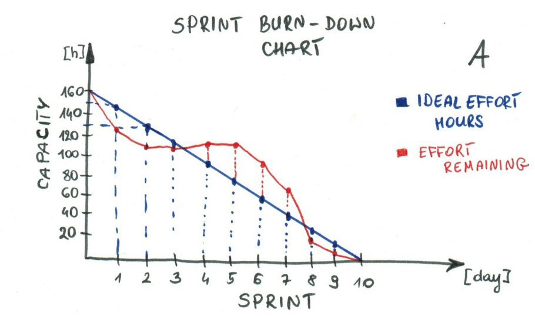
Burndown Chart

Slide 15
Implementação
Daily Meeting
O que você fez ontem para ajudar a equipe na Sprint?
O que você vai fazer hoje para ajudar a equipe?
Existe algum obstáculo impedindo você de alcançar o objetivo da Sprint?
Sprint Review
Reunião para avaliação do que deu certo e do que pode melhorar
Aprimoramento das atividades (Kaizen)
Mensurar a Velocidade do Time
Retornar ao ponto 3

Slide 16
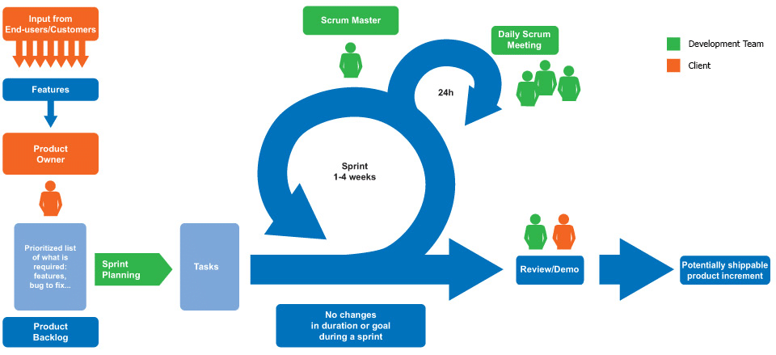
Scrum

Slide 17
Scrum para a Titans
Product Owner e Scrum Master são nossos gerentes de projeto
Stakeholders ou Costumers são os nossos capitães
Sprints são nossos Pontos de Controle
Daily Meeting são reuniões semanais
Não houve (ainda) implementação do Burndown Chart
A Titans está em mudança e estamos nos aperfeiçoando

Slide 18
Scrum para Titans
Ferramentas Utilizadas:
Trello
GitHub
Slack (tentativa frustrada, mas possível de migrarmos depois)

Slide 19
Titans Airlines

Slide 20
Regras do Jogo
Objetivo: Construir o melhor e mais bonito avião de palitos de madeira.
Número de Sprints: 7
Tempo de cada Sprint: 6 minutos (1 minuto para Sprint Review)
Definição de pronto: Nada é aceito a menos que o cliente tenha aceitado.
Meta: Maximizar o retorno do investidor. Isto é, maximizar o valor do negócio aplicado em cada sprint.

Slide 21
Sprint 1
História: O avião tem que ter... | Valor
Corpo | 20
Janelas | 10
Cockpit | 3
Logo da Titans | 3
Porta | 3
Trem de Pouso | 3
Bandeira do Brasil | 4
Flaps | 5
Piloto | 4
Deve ser um transformer | 7

Slide 22
Sprint 3
História: O avião tem que ter... | Valor
Cauda | 2
Aerodinâmico | 2
Nome | 7
Piloto | 8
Deve ser um transformer | 10

Slide 23
Sprint 4
História: O avião tem que ter... | Valor
Cauda | 5
Asas | 12
Ser simétrico | 6

Slide 24
Referências
http://www.velocitypartners.net/blog/2017/06/13/scrum-lego-simulation-agile-game/
http://scrumtrainingseries.com/
O Dobro de Trabalho em Metade do Tempo – Jeff Sutherland
Scrum.Org
Scrum.Inc

